Slide 1
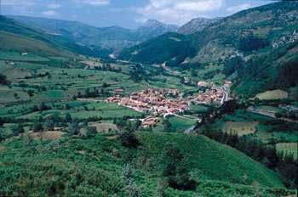
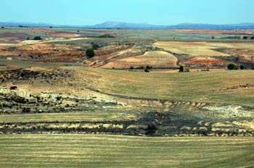
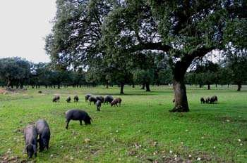
PAISAJES AGRARIOS

Slide 2






Paisajes agrarios
Características que presenta el espacio rural
por
son
Distingue:
Paisaje rural
Paisaje agrícola
Paisaje agrario
Combinación de:
Medio natural
Actividad agraria
Combinación de:
➢Medio natural
➢Actividad agraria
PAISAJE NATURAL
ACTIVIDADES PRIMARIAS
PAISAJE AGRARIO

Slide 3
Comentario de un paisaje agrario: elementos
Elementos físicos del paisaje:
  Relieve
  Hidrografía
  Vegetación Natural
Análisis de la parcela
  Tamaño
  Forma
  Límites
Tipos de Cultivo
  Aprovechamiento
  Uso del Agua
  Nº de Cultivos
Nivel Tecnológico
Tipo de Hábitat
Otras actividades

Slide 4
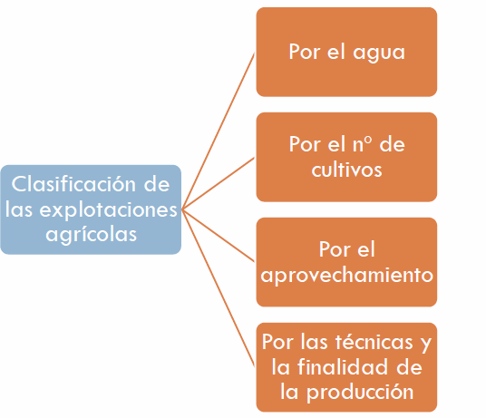
ELEMENTOS DEL PAISAJE AGRARIOS
TIPOS DE CULTIVO

Slide 5

ELEMENTOS DEL PAISAJE AGRARIO
PARCELAS → divisiones mínimas de la superficie agraria
Tipos
  Forma
    Regulares: producen paisajes agrarios organizados. Suelen tener formas geométricas. Ej. Las township de Estados Unidos
    Irregulares: paisajes más variados, suelen proceder de un relieve accidentado. Ej. El policultivo mediterráneo
  Por su tamaño: pueden ser grandes, medianas o pequeñas.
Según sus límites:
  Abiertas: cuando están separadas unas de otras por simples surcos.
  Cerradas: cuando están cercadas por setos, árboles, vallas,…

Slide 6
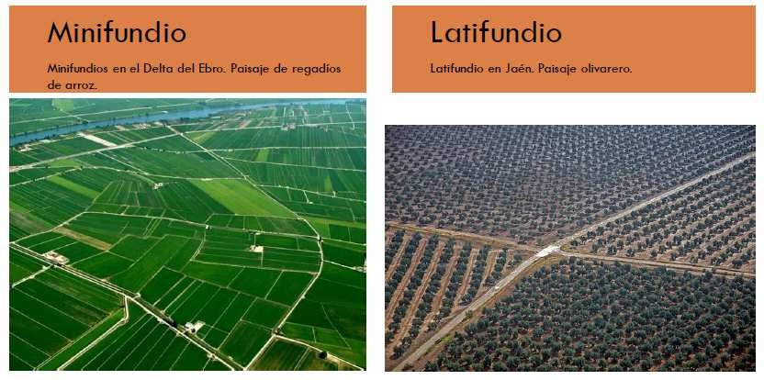
Compara…

Slide 7
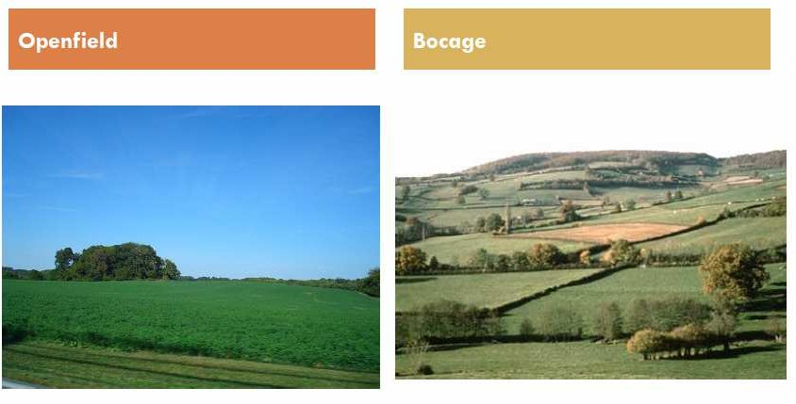
Compara…

Slide 8
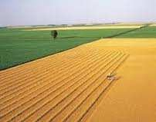
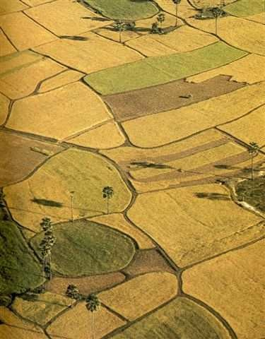
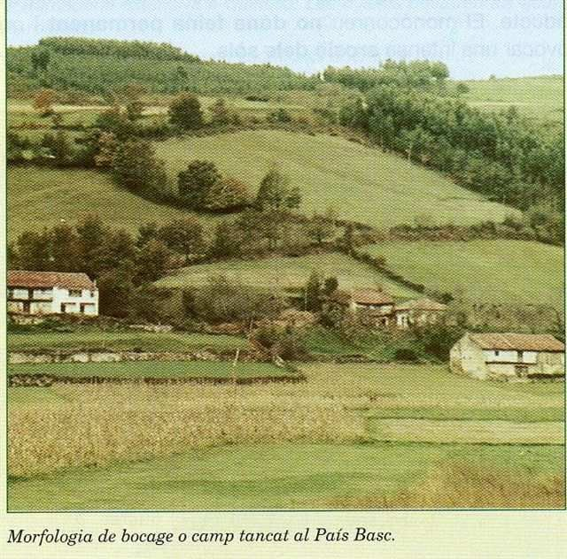
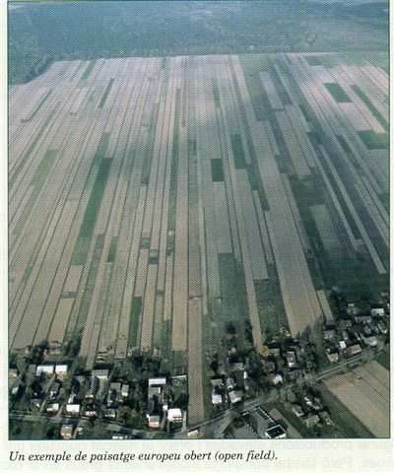
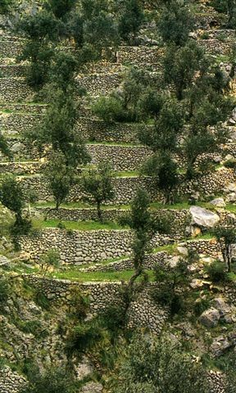
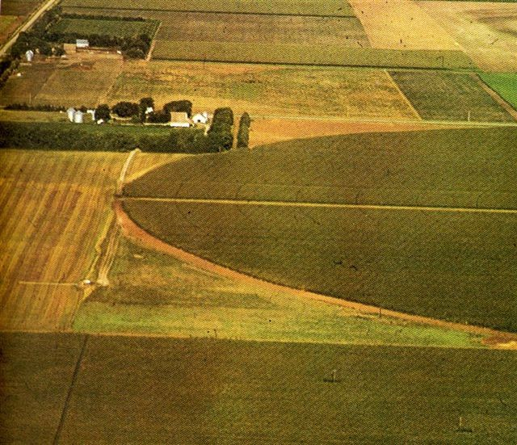

Slide 9
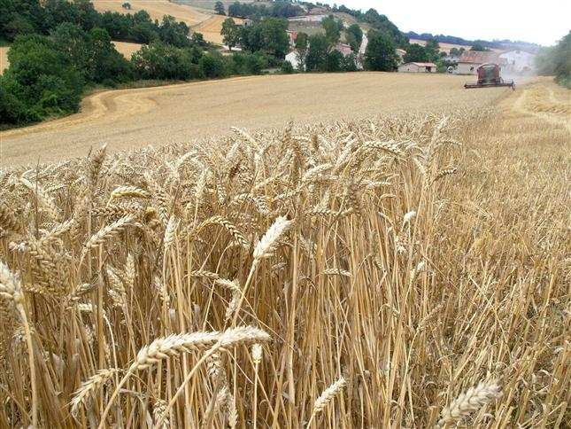
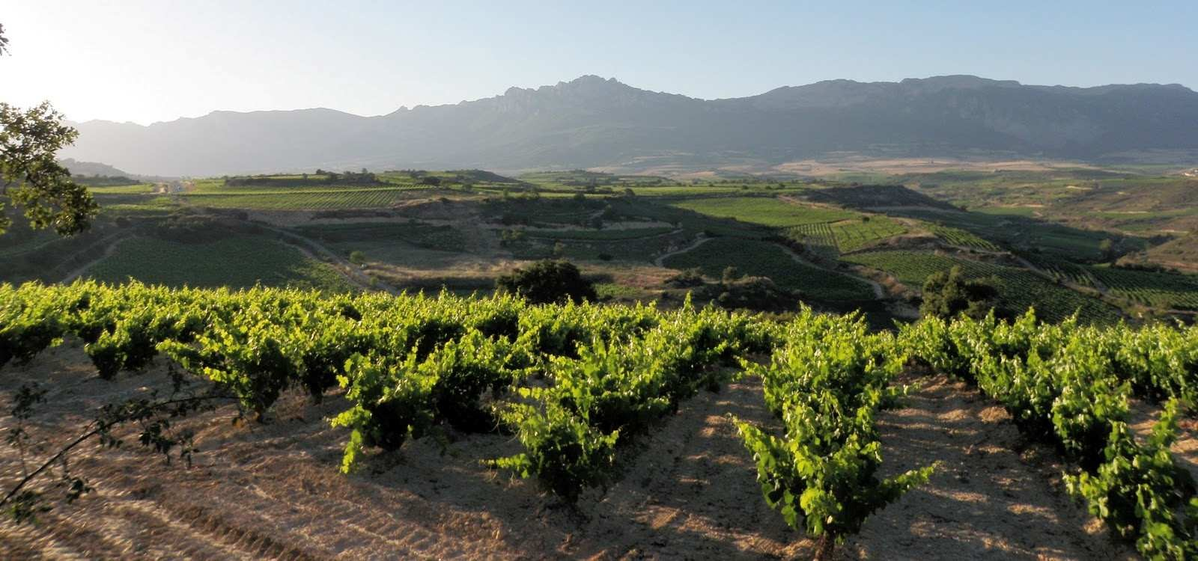
ELEMENTOS DEL PAISAJE AGRARIO
TIPOS DE CULTIVO
  Anuales o herbáceos
    Cereales (trigo, maíz, cebada, etc.)
  Perennes o leñosos
    Plantas con varios años de vida: frutales, viñas, olivos, etc.

Slide 10
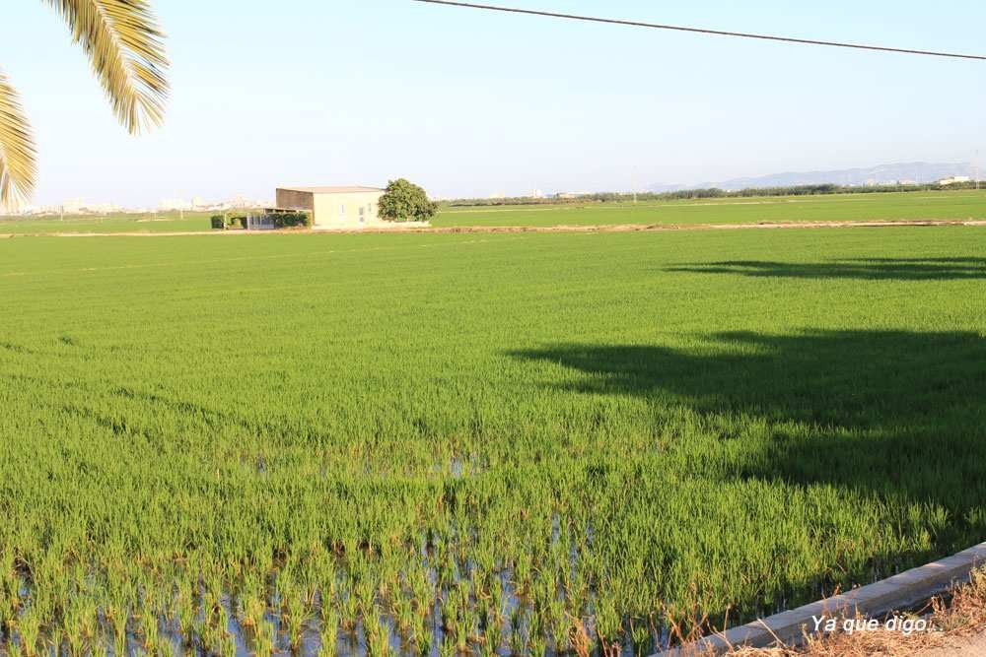
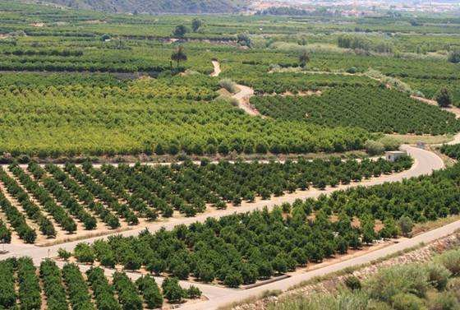
Compara…
Cultivo herbáceo:
cultivo de arroz en Albufera de Valencia
Cultivo leñoso:
paisaje con naranjos y otros frutales

Slide 11
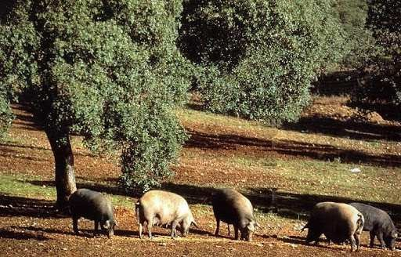
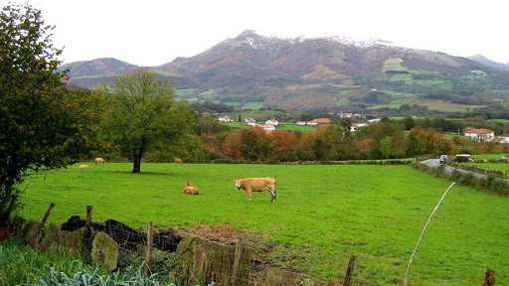
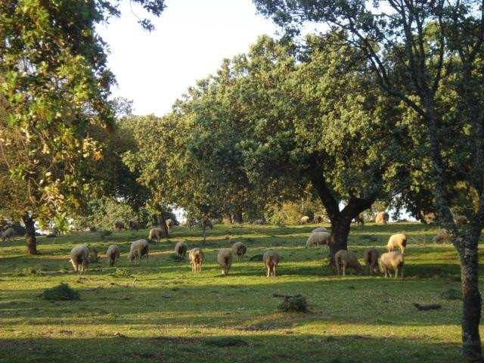
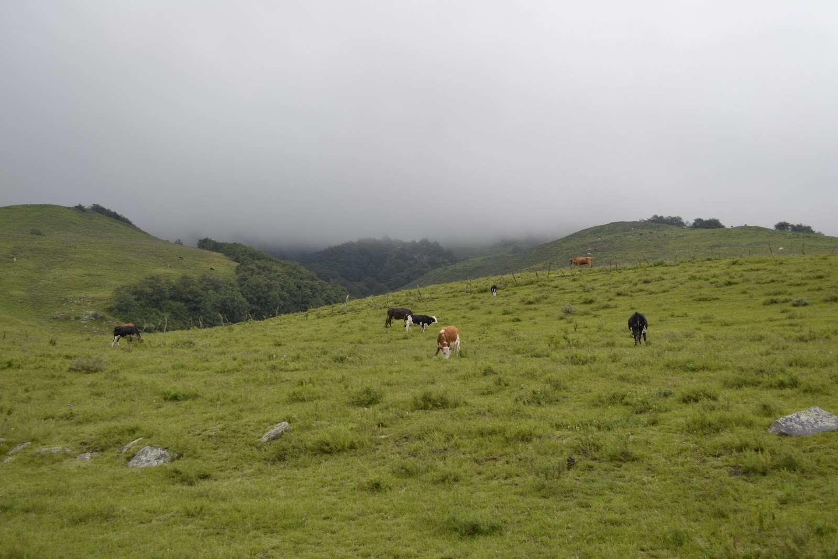
GANADERÍA

Slide 12
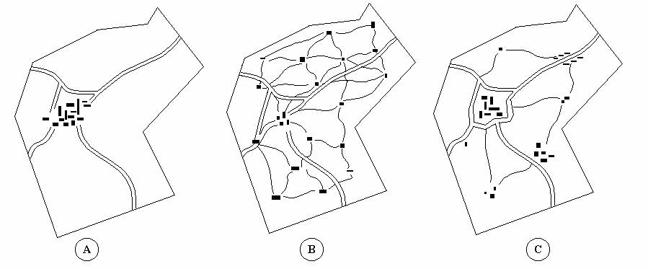
ELEMENTOS DEL PAISAJE
AGRARIO
POBLAMIENTO RURAL
Tipologías
Hábitat
Hábitat
Hábitat
concentrado
disperso
intercalar

Slide 13
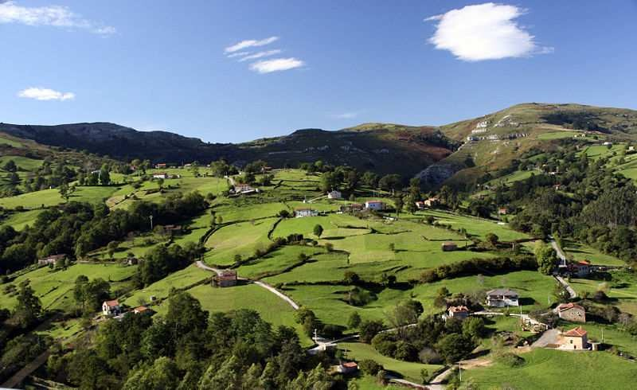
Cantabria
Poblamiento disperso

Slide 14

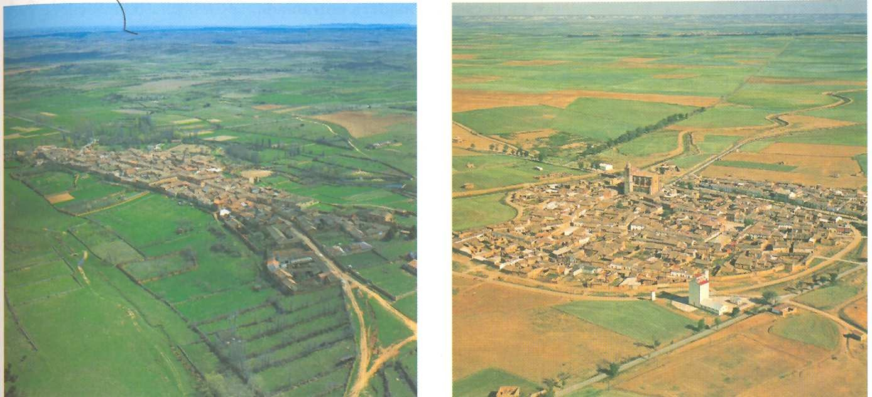
- Los espacios rurales -
El poblamiento rural
Poblamiento concentrado: lineal y apiñado

Slide 15
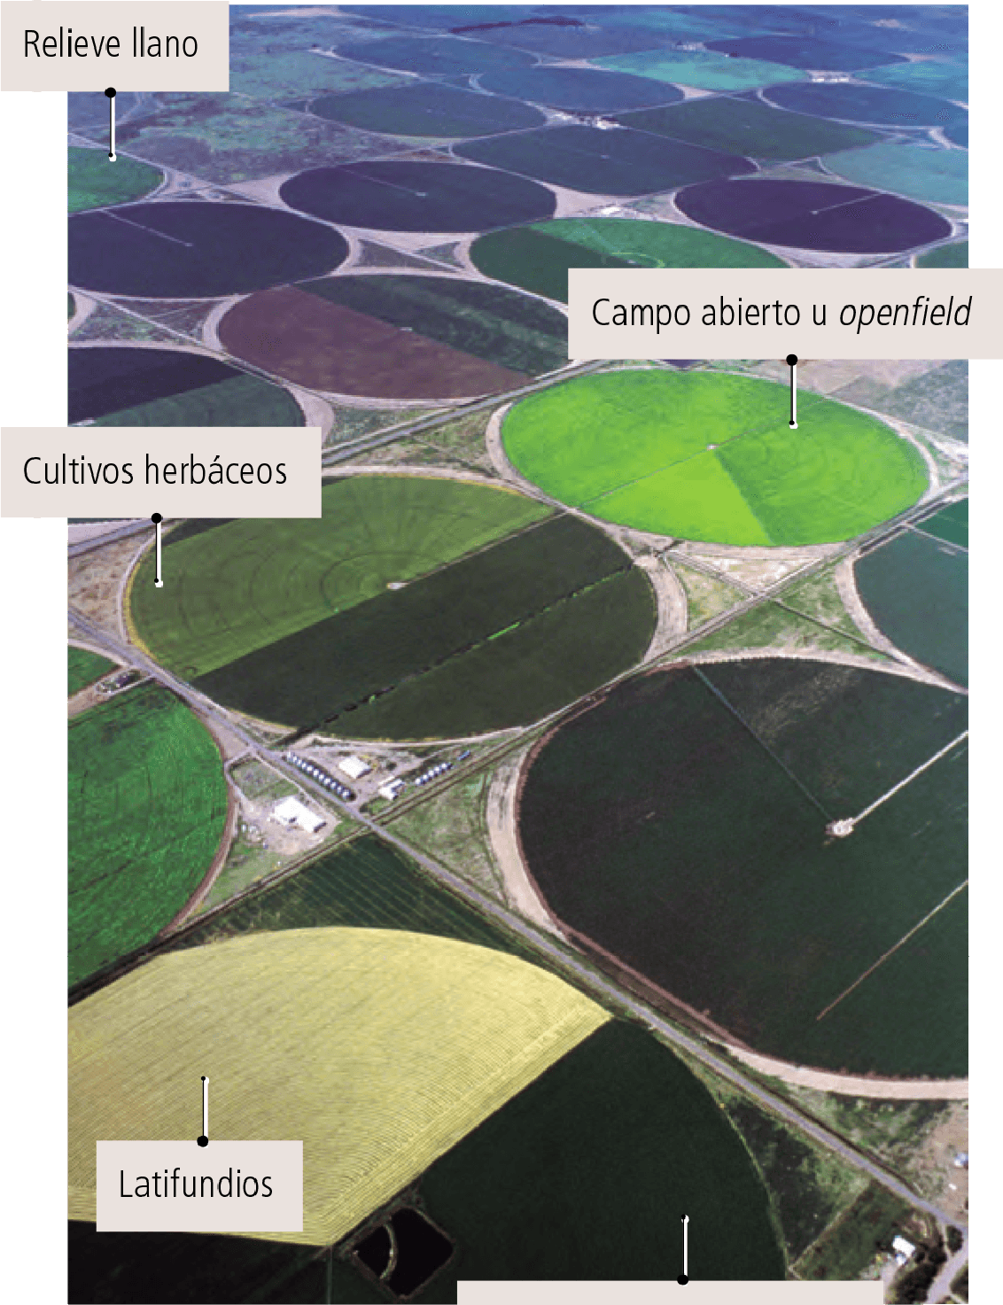
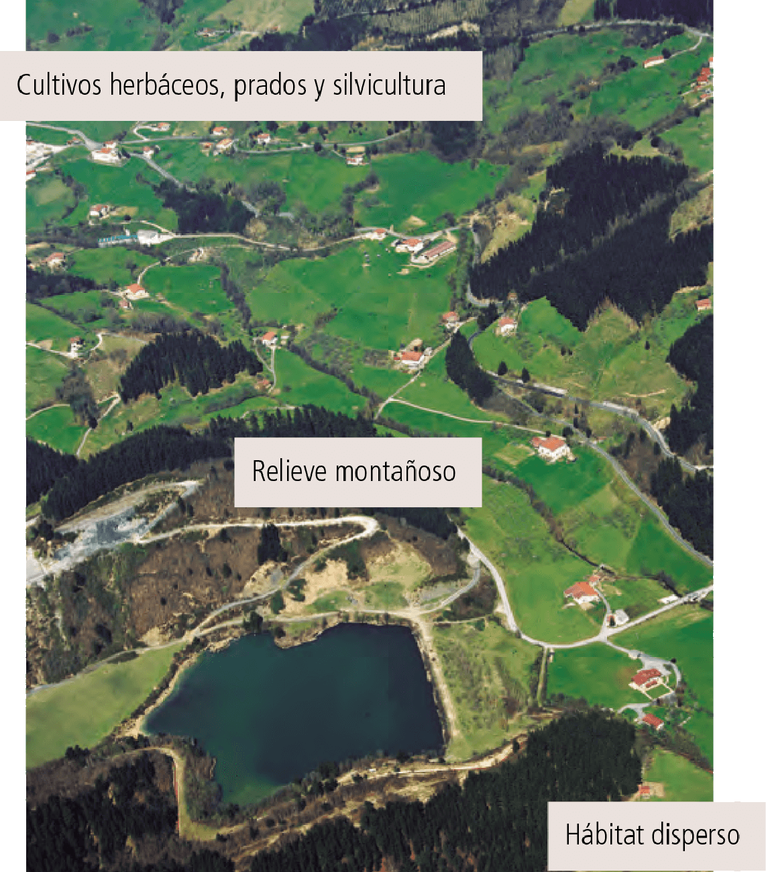
Comentario de un paisaje agrario

Slide 16
PAISAJES AGRARIOS
PAISAJES AGRARIOS TRADICIONALES
ITINERANTE O DE ROZAS EXTENSIVA DE SECANO IRRIGADA MONZÓNICA
■
■
PAISAJES AGRARIOS DESARROLLADOS
DE PLANTACIÓN
DE AGRICULTURA EXTENSIVA MEDITERRÁNEA TECNIFICADA
■
■

Slide 17
PAISAJES AGRARIOS TRADICIONALES
AGRICULTURA DE SUBSISTENCIA
Objetivo fundamental: asegurar la subsistencia del agricultor y su familia
Policultivo.
Poca inversión económica: pocos medios técnicos, poca capacidad de aplicar avances científicos.
Técnicas de cultivo primitivas.
Productividad muy baja.
Dependencia grande de los factores físicos (calidad de la tierra, factores metereológicos)

Slide 18
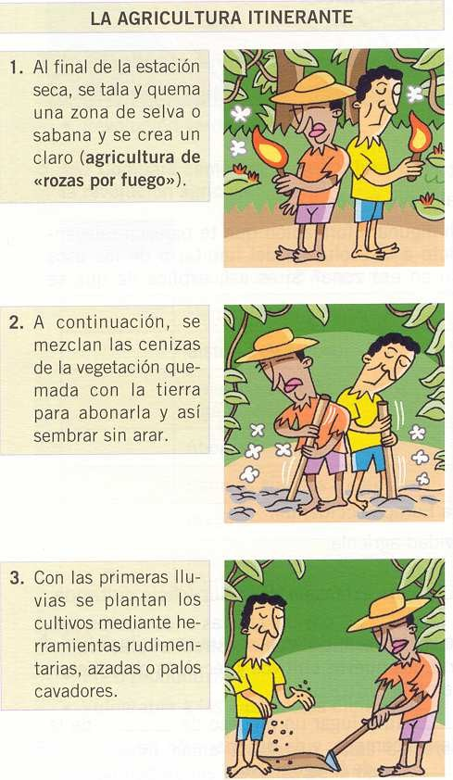
AGRICULTURA ITINERANTE O CULTIVO DE ROZAS
Agricultura de tala y roza (ver esquema)
En zonas de clima ecuatorial y tropical (selva o bosque denso)
Policultivo (mijo, maíz, judías, mandioca...)
África ecuatorial, cuenca del Amazonas y algunas zonas de Asia

Slide 19

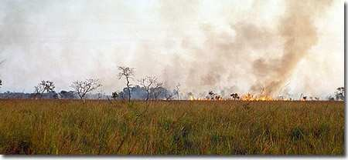
Agricultura itinerante o de rozas

Slide 20
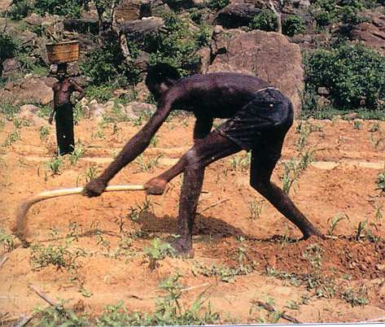
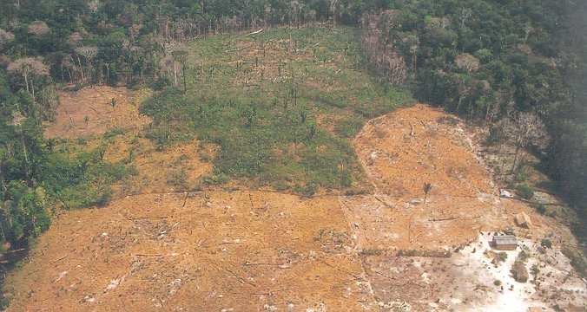
AGRICULTURA ITINERANTE

Slide 21
AGRICULTURA EXTENSIVA DE SECANO
En zonas de clima tropical seco (sabana)
Habitat concentrado (con cultivos alrededor)
Policultivo: cereal, cultivos complementarios (cacahuetes, judías, tubérculos...) y pequeña huerta regada
Rotación de cultivos. Uso del barbecho
Africa subsahariana y algunos puntos de América y Asia.

Slide 22
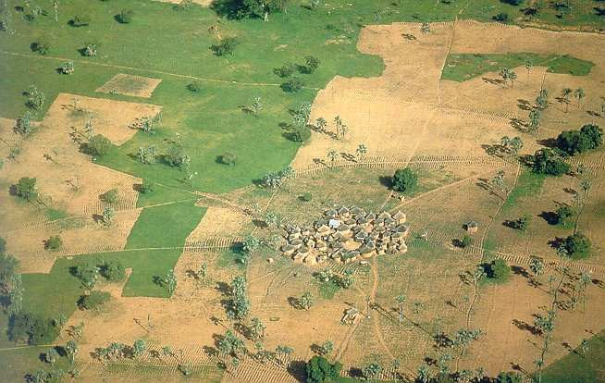
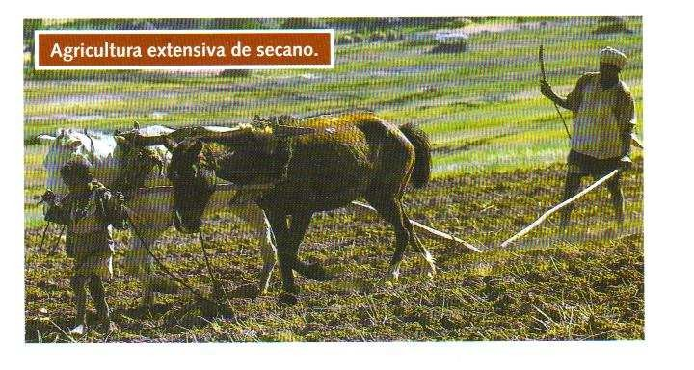
AGRICULTURA EXTENSIVA DE SECANO

Slide 23
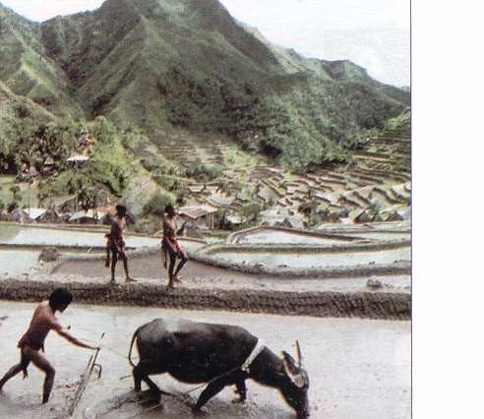
AGRICULTURA IRRIGADA MONZÓNICA
Se da en zonas con clima monzónico (tropical húmedo).
Inundación de campos (monzón): cultivo de arroz
Zonas con gran densidad de población: abancalamiento (aprovechar todo el espacio y obtener el máximo rendimiento)
Parcelas muy pequeñas
Mucha mano de obra
Baja productividad

Slide 24
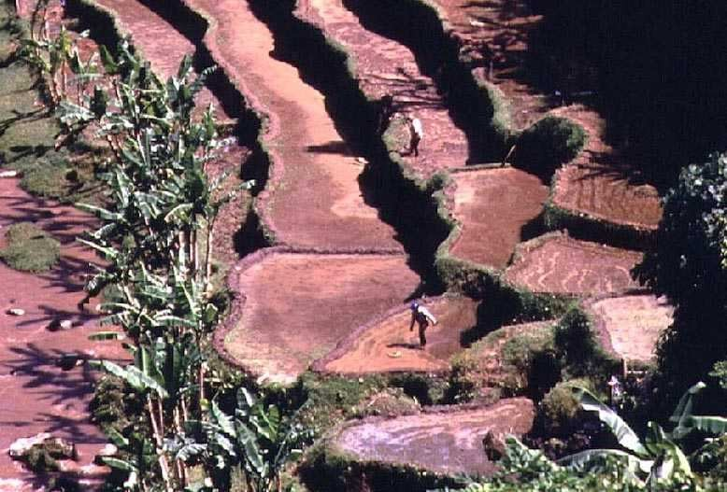
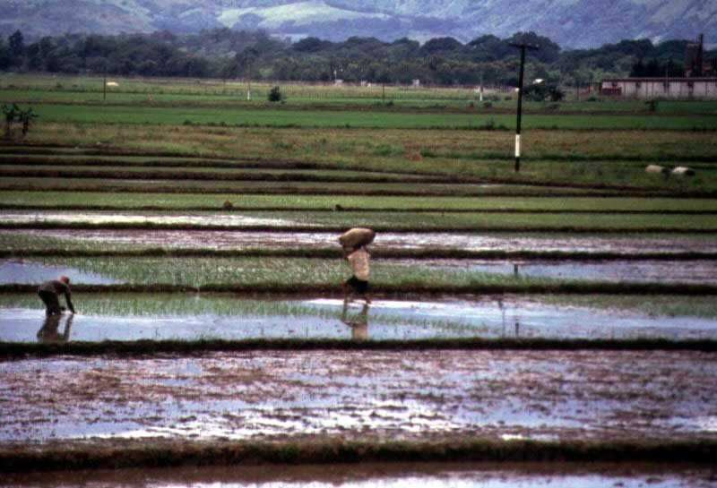
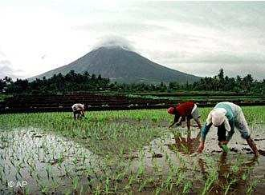
AGRICULTURA IRRIGADA MONZÓNICA

Slide 25
PAISAJES AGRARIOS DESARROLLADOS
AGRICULTURA DE MERCADO
Objetivo fundamental: vender los productos en el mercado interior o exterior.
Monocultivo y especialización.
Gran inversión económica: se invierte en maquinaria, investigación, ampliación de regadíos, tratamientos fitosanitarios...
Técnicas de cultivo muy modernas.
Productividad muy alta.
Mayor independencia frente a los factores físicos (calidad de la tierra, factores metereológicos...)

Slide 26
AGRICULTURA EXTENSIVA (GRAN PRODUCTIVIDAD)
Agricultura extensiva de alta productividad
  Grandes parcelas de forma regular
  Escasa densidad de población
Muy mecanizada y tecnificada.
Alto grado de especialización regional (monocultivo: belts).
Cultivos destinados al mercado.

Slide 27
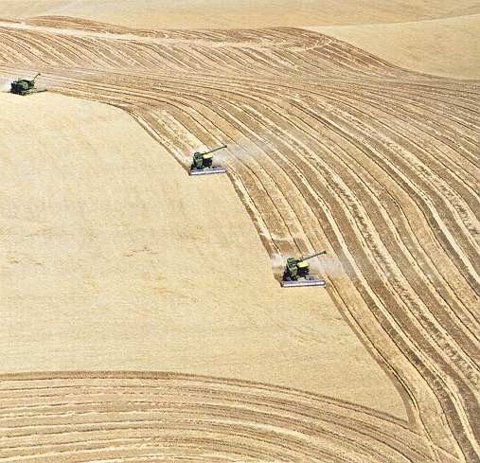
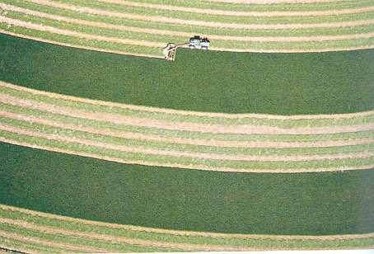
AGRICULTURA EXTENSIVA

Slide 28
AGRICULTURA MEDITERRÁNEA TECNIFICADA
PAISAJES MEDITERRÁNEOS:
-Agricultura de secano (trigo, vid y olivar)
-Agricultura de regadío (hortalizas y frutas)
Fuerte inversión (mecanización e innovaciones)
Reducida participación en el conjunto de la economía

Slide 29
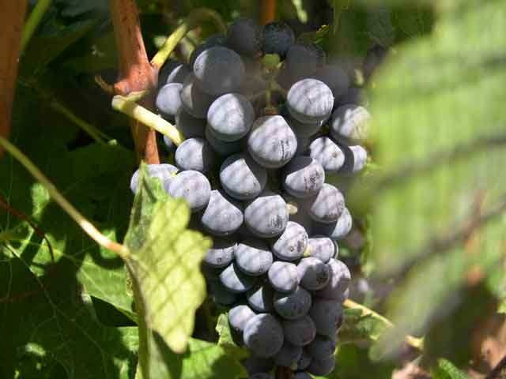
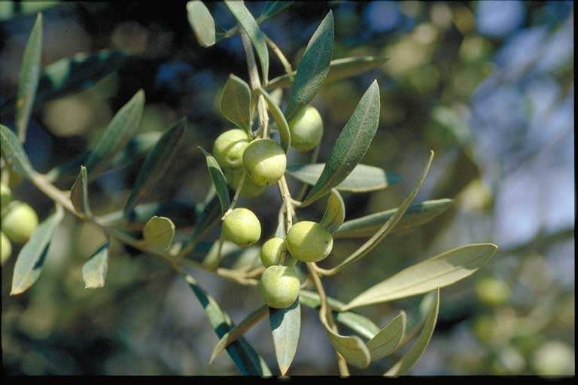
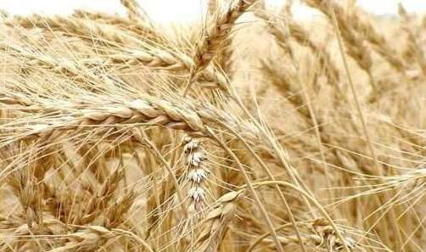
AGRICULTURA MEDITERRÁNEA DE SECANO

Slide 30
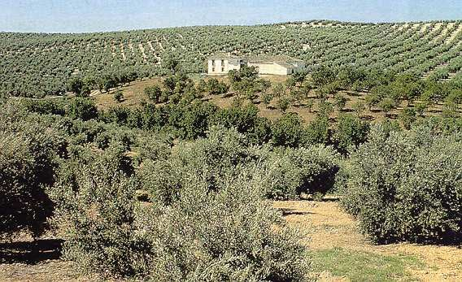
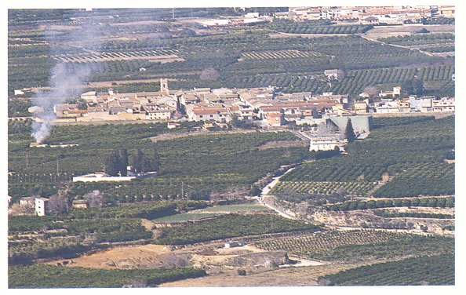
AGRICULTURA MEDITERRÁNEA

Slide 31
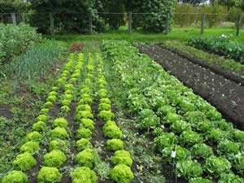
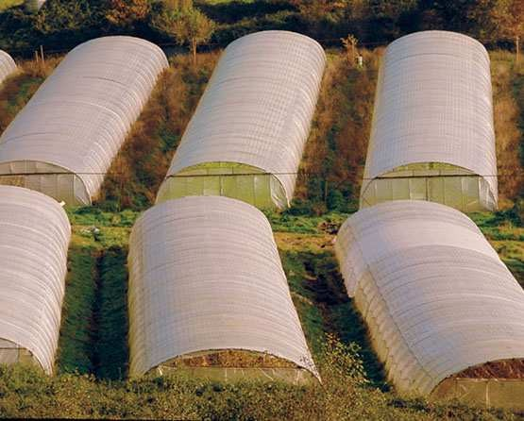
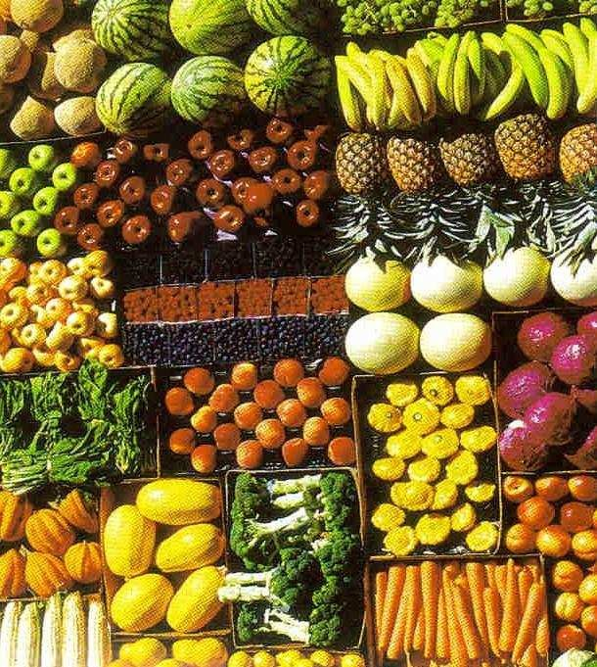
AGRICULTURA MEDITERRÁNEA

Slide 32
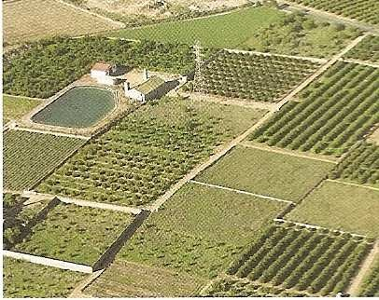
POLICULTIVO

Slide 33
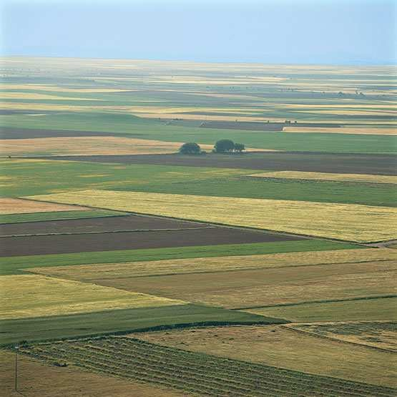
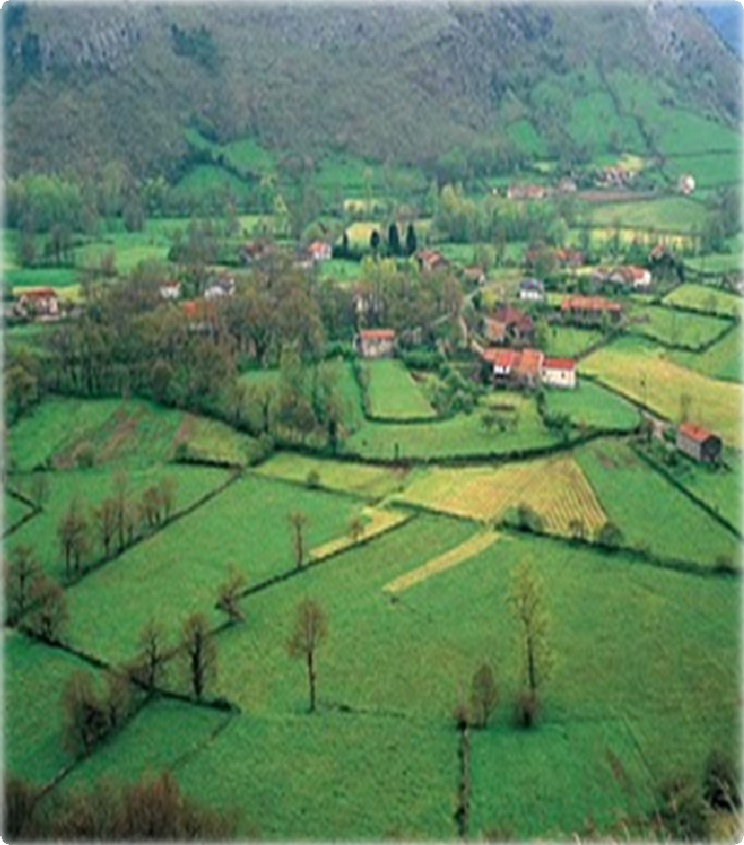

Slide 34
AGRICULTURA DE PLANTACIÓN
Se da en zonas tropicales costeras de países subdesarrollados (América Central, Sudamérica, África y la India).
Las propietarias son grandes empresas multinacionales
Productos más habituales: café, té, caña de azúcar, tabaco, algodón, caucho...
Gran inversión de capital: búsqueda del máximo rendimiento.
Predominio de grandes propiedades y del monocultivo
Uso de mano de obra abundante y barata.
Cultivos destinados al mercado.
Provoca graves problemas ecológicos, pérdida de cultivos tradicionales y los beneficios se quedan en los países ricos.

Slide 35
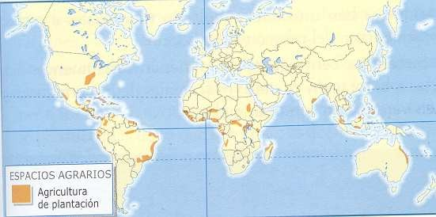
AGRICULTURA DE PLANTACIÓN

Slide 36
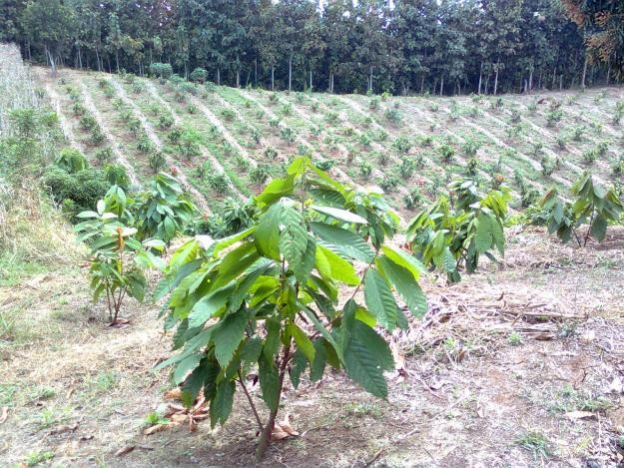



AGRICULTURA DE PLANTACIÓN
Café
Te
Caña de Azúcar

Slide 37

Agricultura de plantación: cacao

Slide 38



AGRICULTURA DE PLANTACIÓN
Tabaco
Algodón

